Slide 1
40 minuter om ungas nätvardag Ett föreläsningsmaterial från Surfa Lugnt
Notes:
Här kommer det finnas ett stolpmanus för föreläsningen. Du kan även ladda hem manuset på www.surfalugnt.se om du vill ha manuset separat.
Om du inte är van att tala inför folk så kommer här några tips på hur du kan förbereda dig på ett bra sätt.
Se till så att du känner dig trygg i rummet. Kom gärna 30 minuter innan du ska börja, så du kan få ordning på tekniken och ställa i ordning i rummet. Ta ett varv runt i rummet så att du känner dig hemma.
Ställ datorn så du inte behöver vända dig i konstiga vinklar när du ska byta sida i presentationen.
Tänk på att ingen annan vet hur föreläsningen ska vara, så om du glömmer något eller säger fel så är det ingen som kommer att märka det.
Om någon ställer frågor du inte kan svara på så är det ingen fara. Med de länkar som finns i presentationen så kommer personen i fråga förmodligen kunna hitta svaret på sin fråga själv.
Om du är klar innan det gått 40 minuter så är det heller ingen fara. Antingen så kan man diskutera mer i slutet, eller så får folk gå tidigare. Om du däremot märker att du kommer dra över på tiden, kan det vara bra att säga det, så att de som måste gå efter 40 minuter får en chans att göra det.

Slide 2
Hur ser ungas nätvardag ut?
Den vanligaste aktiviteten för 13-18-åringar är sociala medier
Dagens 3-åringar använder nätet i ungefärligen samma utsträckning som 7–8-åringarna 2010
Över 70% av 13 till18-åringar tar del av nyheter via nätet
Källa: Småungar och medier 2013
Ungar och medier 2013

Slide 3
Hur ser ungas nätvardag ut?
Andelen som inte utsatts på nätet är stor, 80-94%. De flesta unga blir alltså inte utsatta på nätet
Men det finns, som i alla sociala sammanhang, en baksida:
14 % av 13-16 åringar har blivit mobbade via nätet
6 % av 13-16 åringarna har blivit hotade via nätet.
I de allra flesta fall handlar det om kränkningar i ungas närmiljö som också flyttar in på nätet.
Källor:
Ungar & Medier 2013, Statens medieråd.
Notes:
Ofta är de det negativa sidorna av Internet som kommer upp när man ska prata om ungas nätvardag. Visst finns det unga som blir väldigt utsatta på och via Internet. Men majoriteten av Sveriges unga har inte råkat ut för något dåligt på Internet.
Om vi ska titta på några saker som är negativa på nätet, så säger en undersökning från Friends att hela 41% av Sveriges 14-16 åringar blivit utsatta för kränkningar över Internet. Var tionde flicka har fått bilder spridda på nätet mot sin vilja. Då ska man också komma ihåg att många undersökningar och enkäter inte har ett särskilt stort underlag, och frågorna kan vara ställda på ett sådant sätt att många svarar att de någon gång känt sig kränkt.
Att förebygga att detta och liknande inte ska ske kan handla om att vi vuxna ska kunna sätta upp bra ramar för unga på nätet. Men kanske främst att vi ska vara närvarande vuxna som förstår vilken värld som Internet är, och att vi tar ett vuxet ansvar och samtalar med unga om hur man beter sig schysst mot andra – både på nätet och utanför.
Surfa Lugnt tror inte att regler och förbud är det bästa sättet att förbygga kräkningar på nätet, vi tror samtal och en ökad kunskap bland vuxna om ungas nätvardag är mer effektivt.

Slide 4
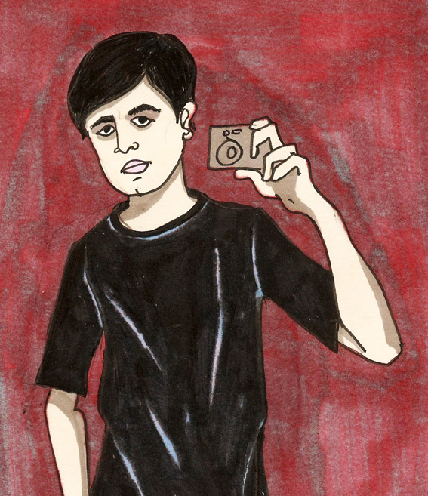
Hur ser ungas nätvardag ut?
Internet är en naturlig del av ungas vardag
Användarna blir yngre och yngre
En majoritet av de unga har aldrig blivit utsatta för kränkningar via nätet
Men alla är på nätet
Du behövs där du med
Notes:
För att inte bara visa siffror så kan man sammanfatta det hela i 5 punkter:
1. Internet är en naturlig del i ungas vardag, man träffar vänner där och man delar med sig av sina upplevelser. Oftast umgås man med samma människor som man umgås med i sitt övriga sociala liv.
2. Användarna av internet blir yngre och yngre, för 8 år sedan var man runt 12, 13 år när man gjorde debut på nätet, idag är man runt 3
3. Trots att det oftast pratas om att unga blir utsatta för negativa upplevelser på nätet så får man inte glömma att en majoritet aldrig varit utsatta. Det är viktigt att tänka på när man börjar prata med barn om Internet, att inte utgå ifrån att de har en negativ bild av internet och att det är farligt. Utan snarare tvärtom.
4. Alla är på nätet, ja så är det faktiskt nästan. Alla samhällsklasser använder internet i lika stor utsträckning. Sedan är det stor variation vad man faktiskt gör där.
5. Du behövs där du med. Det behövs vuxna som de unga kan prata med om sina upplevelser på Internet med. Oavsett om det är positiva eller negativa upplevelser så behövs det nån att prata med.

Slide 5
Bekräftelse
Människor söker bekräftelse. Dagens tekniska lösningar gör det enklare att få det.
Många sociala tjänster online går ut på att man automatisk delar sin aktivitet.
Notes:
Vad är bekräftelsebehov? Bra eller dåligt?
Hur bekräftar vi våra barn och unga omkring oss? Hur gör du?
Kan de bara få uppmärksamhet på nätet?
Finns inga rätta svar, du måste tänka själv. Hur gör du själv på nätet? Hur gör andra vuxna, lägger vi upp bilder på våra surdegar och träningsresultat? Jagar vi gilla-markeringar? Om vi gör det, varför skulle inte unga vilja ha samma uppmärksamhet och uppskattning?
För inte så länge sen samlades vi i soffan med de nyss framkallade bilderna, för att minnas och återuppleva semestrar, livshändelser och fester. Ännu tidigare bänkade vi oss framför diaprojektorn för att kunna dela med oss av våra upplevelser.
Vi tycker helt enkelt om att få bekräftelse på att det vi gör är uppskattat, och vi vill dela våra upplevelser med varandra. Nätet gör det både snabbare och mer lättillgängligt.

Slide 6
Notes:
Det finns skäl att påminna om att det inte är webbsidor som kränker barn och ungdomar. Det finns alltid en människa bakom användaren. Detta är viktigt att påpeka eftersom du som vuxen kan känna att det är omöjligt att hinna uppdatera dig kring alla nya sajter och forum som dyker upp.
Vi kommer aldrig att finna en metod för att totalt förhindra vuxna att kontakta unga i dåliga syften. Vi måste arbeta ”inifrån och ut”, genom att stärka ungas självkänsla och självförtroende.
Registrera dig och kika runt. Bilda dig en uppfattning om vad som händer på sidorna.
Och tänk på vad det är sajterna gör, vad går de ut på? Nätforum kommer och går – några eller alla dessa tjänster har förmodligen bytts mot nya, men liknande, tjänster inom de närmaste åren.

Slide 7
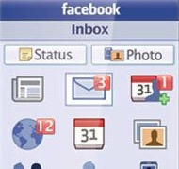
Den går att ringa med… också!
Notes:
De allra flesta unga surfar via mobilen idag. Det gamla rådet om att ställa datorn mitt i rummet och hålla koll över axeln på unga är alltså inte bara olämpligt utan också helt verkningslöst.
När du pratar med unga om nätet, glöm inte bort att samtala kring vilka olika appar det finns och vad man kan använda dem till.
Både dator och telefon är verktyg. De är inte farliga eller skadliga men kan användas för att skada eller kränka. Istället för att förbjuda vissa appar med dåligt rykte, prata om dem istället, och om vad som gör att vissa tekniska lösningar underlättar mobbning och kränkningar.
Är det bra eller dåligt att behöva uppge namn t.ex.? Är det bara bra att kunna vara helt anonym eller finns det negativa sidor med det? Osv.

Slide 8
Vuxen närvaro på Internet
Vuxen närvaro på Internet behöver inte alltid handla om att vara aktiv online
Att vara ”mentalt digitalt närvarande” är minst lika bra. Det vill säga att man känner sig trygg i hur ungas nätvardag ser ut.
De unga är alltid experterna. Fråga dem!
Notes:
Bara för att vi säger att du behövs där, betyder inte det att du måste bli medlem på en massa sidor och sitta flera timmar framför datorn varje dag och surfa omkring.
Det kan dock vara bra att bli medlem på de mest använda sidorna eller apparna för att bekanta dig med miljöerna och se vad umgänget går ut på.
Det kan handla om att bara veta hur en sida ser ut och hur den fungerar. Att som vuxen veta hur man går till väga när man anmäler, eller som bara kan lyssna när de unga berättar, och faktiskt veta vad de pratar om.
Precis som att det är en trygghet att känna till de fysiska miljöer som barn och unga vistas i, så finns det en trygghet i att känna sig hemma i de digitala. Att veta var det kan finnas risker och hur kränkningar kan gå till, men också för att kunna dela de roliga och positiva upplevelserna.
Men du behöver inte vara där varje dag.
Eftersom du är intresserad av den här föreläsningen, så har du antagligen experter i din närhet – ungdomarna. Låt dem berätta – men var också intresserad!

Slide 9
8 råd för att bli mer närvarande i ungas nätvardag!
Notes:
Därför har Surfa Lugnt tagit fram 8 stycken råd, som man hjälpa dig att bli mer närvarande i ungas nätvardag.
Ta till dig det som du tycker känns bra för dig, se råden som en utgångspunkt. Sedan kan du ändra så att det passar dig, din vardag och den relation som du har med ditt barn.

Slide 10
1. Prata om nätet – gärna varje dag!
- Prata om nätet precis som du frågar om vad som hänt i skolan, på träningen eller om läxor.
- För många unga är det ingen större skillnad att träffas via en dator eller på riktigt.
Notes:
Glöm inte att prata om nätet när du pratar med barn eller unga. Kom ihåg att ungas nätanvändning handlar om att upprätthålla sociala relationer och dela upplevelser. Det är inte en teknikföreläsning. Ofta träffas samma personer i skolan, på fritiden OCH på nätet.
För en del är det en självklarhet, för andra kan det vara förknippat med svårigheter.
Man vet helt enkelt inte vad man ska fråga om, och det man frågar ger ibland svar som man inte förstår
Om ditt barn pratat i telefonen i 1 timme, vad skulle du fråga då? Inte skulle du fråga vilket nummer de ringt, utan vem de pratat med!

Slide 11
Några frågor att komma igång med
Vem har du pratat med?
Kan inte du visa mig dina favoritsajter?
Om jag vill titta på nåt roligt på nätet, vad ska jag titta på då?
Vet du nån sida som du tror att jag skulle tycka var intressant att vara på?
Finns det några kul spel på nätet som du spelar? Kan du visa mig?
Notes:
Här har vi samlat några frågor att komma igång med.
Om du inte vill skriva ner dem så finns hela den här presentationen att hämta hem helt gratis från surfalugnt.se
Här kan du givetvis komma med egna frågor. Tänk på samma sätt när barnet sitter vid datorn som när det har varit och tränat sport, träffat kompisar i centrum eller pratat i telefon. Unga gör oftast ingen skillnad på det som de gör på Internet och det utanför,.

Slide 12
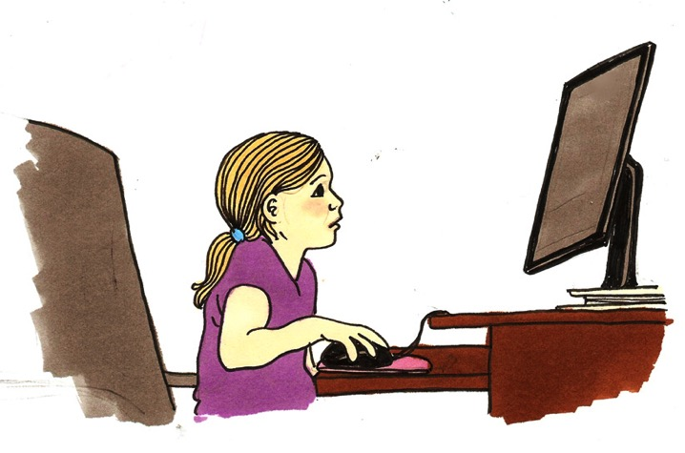
2. Våga vara vuxen och sätt gränser
När du anser att det behövs, sätt tydliga tidsgränser. Kom gärna överens tillsammans med barnen om rimliga tidsgränser vid datorn.
Säg ifrån om du anser att de är inne på sidor med ett innehåll som du inte tycker passar.
Notes:
Våga vara vuxen och sätt gränser. För barn och unga är internet på många sätt en fantastisk plats att vistas på och där de kan stanna länge! Men det finns fortfarande en hel värld utanför datorn som är minst lika viktig att ta del av, och som det mesta i livet är de bra att hitta en balans i aktiviteter och sociala sammanhang i vardagen. Går datorsittandet ut över den fysiska hälsan eller skolarbetet kan det definitivt vara dags att börja sätta gränser.
Många vuxna drar sig för att lägga sig i barnets nätvardag för att man är rädd för att man ska göra fel, eller vara underlägsen rent kunskapsmässigt. Glöm allt det där. Man kan sätta gränser på samma sätt när det gäller Internet som när det gäller hur länge man får vara ute på kvällen eller hur gammal man måste bli för att få gå över vägen själv.
En bra metod är att tillsammans komma överens om hur många timmar per dygn som är rimligt att spendera framför datorn och på nätet. Ju mer du vet om hur ditt barn använder Internet, desto lättare blir det för er att resonera er fram till en rimlig nivå.
Om du av en någon anledning vill förbjuda datoranvändande ett tag eller vissa tider är det bra att uppmuntra andra alternativ som barnen kan fylla sin tid med.
Som vi har sagt innan så är det allra vanligast att man har regler hemma om hur länge på kvällen man får surfa. Men inte hur många timmar totalt, eller vilket innehåll man bör eller inte bör ta del av.

Slide 13
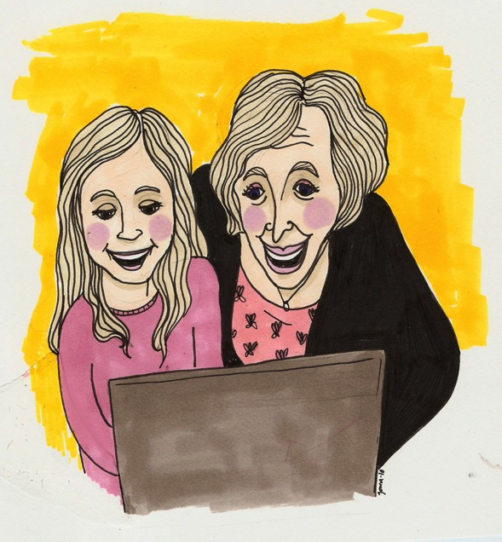
3. Våga vara nyfiken
– Fråga hur saker fungerar. Barn och unga visar gärna vad att de kan.
– Surfa runt tillsammans. Till exempel kan ni skriva upp svåra ord, eller frågor ni stöter på under dagen och sedan gemensamt söka rätt på svaren på Internet.
Notes:
Våga vara nyfiken.
De som är de verkliga experterna på nätet idag är ju de unga. Låt dem visa dig sitt internet - vilka filmklipp de tycker mest om just nu, eller vilka sidor de tycker är roliga.
Fråga hur det fungerar, var inte rädd för att inte kunna, utan låt dem lära dig.
En sätt att surfa tillsammans kan vara att man under dagen skriver upp ord man inte förstår, och frågor som man inte vet svaret på, och sedan kan man sätta sig tillsammans på kvällen och ”googla upp” svaren. Ett kravlöst sätt att umgås med barnen framför datorn. Under ett sådant googlingspass kan det vara enklare att prata med barnet om nätet, vad som är reklam och vad som är fakta och i viss mån om källkritik. Ska man lita på allt bara för att man hittar det högt upp i en google-sökning?

Slide 14
4. Lär dig själv
Ta några minuter då och då för att surfa runt på olika ungdomssidor. Du får en större förståelse om hur tillvaron på nätet ser ut för unga.
Tänk på att de flesta unga surfar via mobilen. Ha en dialog kring vilka appar som är aktuella för tillfället och skapa en egen användare för att bilda dig en uppfattning om vad man gör där.
Läs de texter som handlar om vilka som äger sidorna, samt hur du gör om du behöver anmäla. Du kan då vara mer förberedd om något skulle gå snett.
Om ditt barn börjar med en sport så är det naturligt för dig som förälder att sätta dig in reglerna. Samma sak med nätet. Lär dig hur det fungerar.
Notes:
Lär dig själv.
Även om ditt barn kan visa dig vilka sidor de är på och vilka filmer de gillar, så är det upp till dig att lära dig mer om sidorna. Om du vill.
Om du är orolig för att ditt barn ska råka ut för något på Internet, se då till att läsa igenom vilka säkerhetsrutiner det finns på de sidor där ditt barn är.
Hur gör man för att anmäla på just det sidan, vem äger sidan och så vidare.
Känner du oro inför en viss sida, prata gärna med andra föräldrar och se om de delar din oro, och hur de i så fall löst det.
På samma sätt som att de flesta lär sig offsideregeln i fotboll om ens barn börjar spela, lika naturligt borde det vara att lära sig spelreglerna på de internetsidor som barnet befinner sig på.
Ha is i magen, och tro inte på allt som syns och hörs i media. Var källkritisk när det kommer till larmrapporter och skrämselartiklar kring unga och nätet. Oftast är det bara de negativa sidorna som blir belysta, när det verkligen har hänt något riktigt dåligt. Precis som med allt annat – det är sällan fokus på det vardagliga, trevliga samtalet via chatt eller utanför nätet.

Slide 15
4. Lär dig själv – övning!
1. Gå till www.google.se.
2. Skriv in namnet på er bostadsort i sökrutan.
3. Sök och läs vad som står.
Du kan byta ut bostadsorten, mot dina barns skola,
din arbetsplats etc.
På detta sätt kan du snabbt och enkelt skaffa dig en uppfattning om
vad som skrivs på nätet om ex dina barns skola. Kanske hittar du
Några av av elevernas bloggar, eller lärarnas bloggar?
På www.medieradet.se och på www.surfalugnt.se kan du bland annat
hitta undersökningar och fakta om ungas nätvardag
Notes:
Här är en enkel övning som man kan göra för att t ex se vad som står om orten där man bor eller barnets skola.
Genom att göra övningen kommer man också på ett naturligt sätt att besöka nya sidor på nätet, som man kanske inte skulle hittat till annars.
På medieradet.se och surfalugnt.se kan du hitta mängder med undersökningar, övningar och tips om hur du kan lära dig mer.

Slide 16
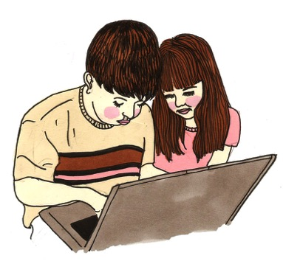
5. Sätt upp gemensamma regler
– Prata med dina barn om hur länge de ska få surfa. De kanske själva har tankar om hur lång tid som är okej.
– Prata även om vad för slags information om sig själv som är okej att publicera.
– Det är inte farligt att lägga upp bilder av sig själv på nätet, men du måste tänka på vilka du gör bilden tillgänglig för.
Notes:
Sätt upp gemensamma regler.
Prata med ditt barn om hur länge de tycker det är ok att surfa. Kanske är deras förslag på hur många timmar, eller hur länge på kvällen man ska få surfa exakt det som du tänkte på.
Man bör även prata om vilken sorts information det är ok att dela med sig av, och vilka mottagarna är av det som man skriver kring sig själv.

Slide 17
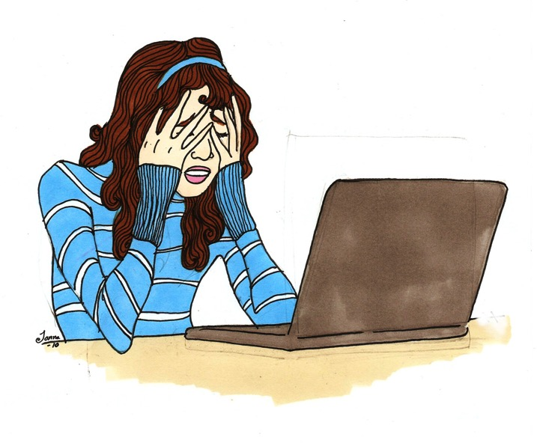
6. Hjälp till att anmäla
– Om ditt barn råkar ut för något på nätet, var inte fördömande.
– Lyssna på hans eller hennes berättelse och be och få se vad som har hänt, så att du själv får en bild av händelsen.
– Anmäl alltid!
Notes:
Hjälp till att anmäla om något skulle hända.
Om ditt barn berättar att det har blivit utsatt för något kränkande på nätet - var inte fördömande! En vanlig reaktion från vuxna är att ställa motfrågor som: ”Men varför är du på den sidan??”, och ”Jag har ju sagt att du inte ska vara där!!”
Med en sådan reaktion från den vuxna kommer barnet förmodligen inte att berätta mer, och kommer nog inte säga till om det skulle hända fler gånger.
Uppmana istället barnet att visa dig. Så att du som vuxen kan se och göra en bedömning av det som hänt.
I de allra flesta fallen så är den som utsätter någon i barnets närhet, t ex från skolan eller träningsgruppen.
Då kan du som vuxen hjälpa till att berätta i till exempel skolan.
Du kan även hjälpa barnet med att anmäla.
Vi tycker att man alltid ska anmäla på den sidan där det hänt.
Om det händer något så kan det vara bra att du som vuxen vet hur det går till att anmäla. Lär dig själv i förbyggande syfte genom att besöka de sidor där ditt barn är och läsa på om hur man anmäler, och vad som händer då.
På de allra flesta sidor finns en anmälningsfunktion. Den brukar finnas längst ner på sidorna och stå under antingen ”anmäl” eller ”abuse”.

Slide 18
6. Hjälp till att anmäla (forts)
– Om det rör sig om upprepade kränkningar är det bra att även anmäla hos polisen.
– Alla sidor har olika sätt att anmäla på. Det bästa är att du själv lär dig hur det fungerar på den eller de sidorna ditt/dina barn är aktiv på. Men oftast finns det en text längst ner på sidan som heter antingen ”Abuse” eller ”Anmäl”. Där anmäler du!
Notes:
Om det händer flera gånger, eller har pågått en längre tid, och att det kanske finns kräkningar som äger rum utanför nätet kan ni också överväga att polisanmäla.
Alla sidor har sitt eget anmälningssystem, därför går vi inte igenom hur man anmäler här, utan det är bäst att ni själva tittar hur det fungerar på de sidorna där era barn är.

Slide 19
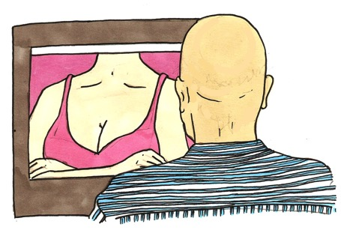
7. Var en bra förebild.
– Försök att leva som du lär när det gäller internet. Om man vill att ens barn ska bete sig på ett visst sätt på nätet, är det bra att även själv följa de regler som har satts upp.
Notes:
Var en bra förebild.
Ett klassiskt råd som gäller överallt, inte bara på Internet.
Dock kan man här tänka på att om man inte vill att barnen ska ta kontakt med okända människor via Internet, så gör det inte du heller.
Givetvis är det ibland skillnad på vad barn och vuxna gör på nätet, och att du måste få vara vuxen och göra det som är bäst för dig.
Men glöm då inte bort att förklara varför du får chatta med dina kompisar på MSN efter 22:00 när inte din tonåring får det.
Som vuxen tänker man inte alltid på att många av de aktiviteter vi ägnar oss åt på nätet inkluderar att samtala med, och möta, okända människor. I t.ex. diskussionsforum, grupper och på dejtingsidor.

Slide 20
7. Var en bra förebild (forts)
– Om du varnar dina barn mycket för att de inte ska chatta med okända människor, så bör du tänka på hur du själv gör.
– Det finns barn som är oroliga för sina föräldrars nätbeteende. Till exempel kan det vara svårt för ett barn att förstå hur nätdejting skiljer sig ifrån de chattrum där dom själva befinner sig.
– Våga säga ifrån, även på nätet. Föregå med gott exempel. Ser du kränkande bilder, filmer eller texter på nätet så anmäl det och sprid inte vidare.
Notes:
BRIS rapport om unga och IT visar att det inte är ovanligt att unga idag är oroliga för vad deras föräldrar gör på Internet.
Nätdejting är en sak som blivit mer och mer vanlig, och om barnen hela tiden blir varnade för hur farligt det är att träffa folk som man lärt känna på Internet, så kan det naturligtvis bli delade känslor om en förälder ska träffa någon på riktigt som de lärt känna via nätet.
Våga säga ifrån om du ser kränkande beteende på nätet. Tänk inte att någon annan gör det. För ofta gör inte någon annan det som inte du heller gör.
Tänk dig för innan du delar vidare filmer, länkar eller ”roliga sidor” med innehåll som faktiskt många gånger är kränkande och förlöjligande. Vill du inte att unga ska bete sig kränkande på nätet så kan du inte själv göra det och skylla på att det bara är på skämt.
Fråga alltid barn och unga om det är ok att du lägger upp bilder på dem på t.ex. Facebook eller Instagram. Annars blir det väldigt konstigt att de själva inte får lägga upp bilder utan att fråga.
Ta gärna upp frågor om barn, unga och Internet när ni har klassträffar eller liknande i skolan.
Förmodligen är det fler än du som har tankar och funderingar kring detta.
Kanske kan ni tillsammans lösa några av de problem som ni står inför.

Slide 21
8. Var där
– Du behöver inte vara på alla sidor som barnen besöker för att ”vara där”.
– Det räcker ibland med att förstå vad de pratar om. Då är det lättare för dig att finnas där när de vill prata om sina upplevelser, positiva som negativa.
– Du kan vara där när något gått snett och de behöver hjälp.
– Men du kan framför allt vara där som en närvarande vuxen på nätet.
Notes:
Men det viktigaste av allt: Var där för ditt barn.
Oavsett om det händer något tråkigt på eller via internet eller inte, så är det viktigt för barn att kunna ha vuxna i sin närhet som de kan lita på. Som det kan prata med om händelser de råkar ut för i sin vardag – i verkliga livet som på nätet.

Slide 22
Frågor eller tankar?
Känns det lätt eller svårt att prata om Internet med dina unga?
Känner du att det är lätt att få information om unga och Internet?
Vilka regler eller förhållningssätt har ni hemma som du tycker fungerar bra?
Vad känner du som förälder är otäckt/läskigt med Internet?
Har du nåt bra tips du skulle vilja berätta för de andra?
Skulle ni vilja ha mer information om unga och Internet?
Notes:
Nu är vi snart klara för idag.
Är det någon som har några frågor?
Eller nån som känner att de vill dela med sig något, kanske utifrån de här frågeställningarna?

Slide 23
Mer om unga och nätet- material
• Friends
• Statens Medieråd
• BRIS
• .se
• Myndigheten för ungdoms- och civilsamhällesfrågor, muck
• Fryshuset, Nätvandrarna
Länkar till dessa organisationers material finns på www.surfalugnt.se
Notes:
Här är några tips på sidor och undersökningar som du kan läsa om du vill lära dig mer.
Alla länkarna finns samlade på surfalugnt.se

Slide 24
Tack för din tid och lycka till.
Notes:
Då skulle jag vilja tacka så mycket för att ni tog av er tid och kom hit och lyssnade på mig.
Hoppas ni tycker att dagens föreläsning har gett lite nyttig information, eller kanske ett frö till hur ni kan prata mer om Internet hemma.
Tack.

